Slide 1





Ура! Едем в отпуск!
Наступает время отпусков. До места отдыха придется добираться на машине, на поезде, на самолете... "Одинокие" взрослые долгий путь выдержать благополучно: найдут себе занятие, наверняка, будут отсыпаться. А что делать мамам и папам в пути? Конечно, развлекать детей и себя. Чем? Давайте поделимся идеями! У меня есть несколько идей занятий в пути.
Идея №1 – Петь песни. Можно петь все, что знаете и помните. Усложненный вариант. Петь на заданную тему. То есть, объявив тему, каждый игрок поет несколько строк из песни, где упоминается ключевое слово - тема. Проиграет тот, кто первый не вспомнит песни.
Идея №2 – Вспомни число. По очереди вспоминать названия литературных произведений, мультфильмов, пословицы,
крылатые выражения, в которых есть числа. Например:
- Три поросенка.
- У семи нянек дитя без глаза.
- Трое в лодке не считая собаки.
- Семь раз отмерь - один раз отрежь.
Идея № 3 – Скажи по другому.
Нужно определить фразу, а потом ее же сказать другими словами. У детей получаются удивительные предложения. Расширяется словарный запас не только ребенка, но и родителей. :-)
Пример.
По дороге быстро проехала машина.
По шоссе промчался автомобиль.
По трассе пронеслось транспортное средство.
По асфальту пробежала машина.

Slide 2


Давайте почитаем!
Познакомьте ребенка с пословицами и поговорками о летних явлениях природы.
Роса и туман живут по утрам.
Дождливое лето хуже осени.
Весёлое лето
Лето, лето к нам пришло!
Стало сухо и тепло.
По дорожке прямиком
Ходят ножки босиком.
Кружат пчёлы, вьются птицы,
А Маринка веселится.
Увидала петуха:
- Вот так чудо! Ха-ха-ха!
Удивительный петух:
Сверху – перья, снизу – пух!
Увидала поросёнка,
Улыбается девчонка:
- Кто от курицы бежит,
На всю улицу визжит,
Вместо хвостика крючок,
Вместо носа пятачок,
Пятачок дырявый,
А крючок вертлявый?
А Барбос рыжий пёс,
Рассмешил её до слёз.
Он бежит не за котом,
А за собственным хвостом.
Хитрый хвостик вьётся,
В зубы не даётся.
Пёс уныло ковыляет,
Потому что он устал.
Хвостик весело виляет:
«Не достал! Не достал!»
Лето, лето к нам пришло!
Стало сухо и тепло.
По дорожке прямиком
Ходят ножки босиком.
В. Берестов
Родник
Случится, в солнечный денёк
Ты в лес уйдёшь поглуше –
Присядь попробуй на пенёк,
Не торопись. Послушай.
…Шумит листва. Шуршит трава.
Не умолкают птицы,
Родник в траве журчит едва,
Спеша на свет пробиться.
Как будто всё поёт вокруг
Про солнце в поднебесье…
Послушай, маленький мой друг,
Не та ил эта песня?
Я. Аким
Лето
Если в небе ходят грозы,
Если травы расцвели,
Если рано утром росы
Гнут былинки до земли,
Если в рощах над калиной
Вплоть до ночи гул пчелиный,
Если солнышком согрета
Вся вода в реке до дна –
Значит, это уже лето!
Значит, кончилась весна!
Е. Трутнева

Slide 3

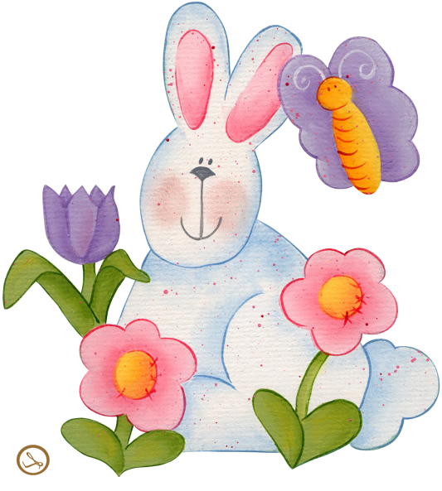

Учимся наблюдать за изменениями в природе
Летом старайтесь как можно больше времени проводить с ребенком на улице. На прогулке обращайте внимание сына или дочери на то, что летом дни самые длинные, а ночи самые короткие; солнце поднимается высоко, ярко светит и греет; температура воздуха самая высокая в году. Продолжайте наблюдения за изменениями в природе.
* Постарайтесь понаблюдать с ребенком за такими явлениями, как утренняя роса, гроза, радуга, туман.
* Загадайте ребенку загадки о явлениях
природы. Познакомьте с пословицами и поговорками о летних явлениях природы.
*Понаблюдайте с ребенком за
жизнью насекомых.
* Обратите внимание на то, что пение птиц в парках и лесах уже не такое разноголосое, как весной. Многие птицы уже обзавелись потомством и заняты выкармливанием птенцов.
* Во время прогулок объясните ребенку, что полевые и луговые цветы лучше не рвать. За долгую прогулку они завянут, и их придется выкинуть.
* Возьмите с собой на прогулку альбом
и карандаши и предложите ребенку нарисовать
все увиденные интересные растения.

Slide 4



«Давай поиграем!»
Лето предоставляет самые широкие возможности для организации игр на улице с водой и песком.
Во время отдыха у воды привлеките ребенка к сооружению замков, мостов; покажите, как можно лепить скульптуры из песка и воды.
Приобретите набор формочек «Алфавит», и ваш ребенок будет делать не просто куличик из песка, а потренируется в составлении и чтении слов. Просто напишите на песке половинки букв. Пусть ребенок узнает их и допишет, а потом составит из них слова.
Не забудьте про запуск бумажных корабликов в ручей или реку! А игры с воздушным змеем, томагавком, летающей тарелкой! Они разовьют ловкость, меткость, общую моторику будущего первоклассника.
* Ни с чем не сравнимо удовольствие от игр с мячом. Пусть ребенок не просто гоняет или подбрасывает мяч. С мячом можно поиграть в хорошо всем известную игру «Города» или в игру «Цепочка слов», когда каждый последующий играющий вспоминает слово на звук, которым закончилось слово предыдущего играющего.
* Обязательно приобретите детский бадминтон, скакалки.
* Летом можно научиться кататься на 2х колесном велосипеде
Пусть летом ребенок как можно больше двигается, дышит свежим воздухом, набирается сил на следующий свой учебный год.

Slide 5
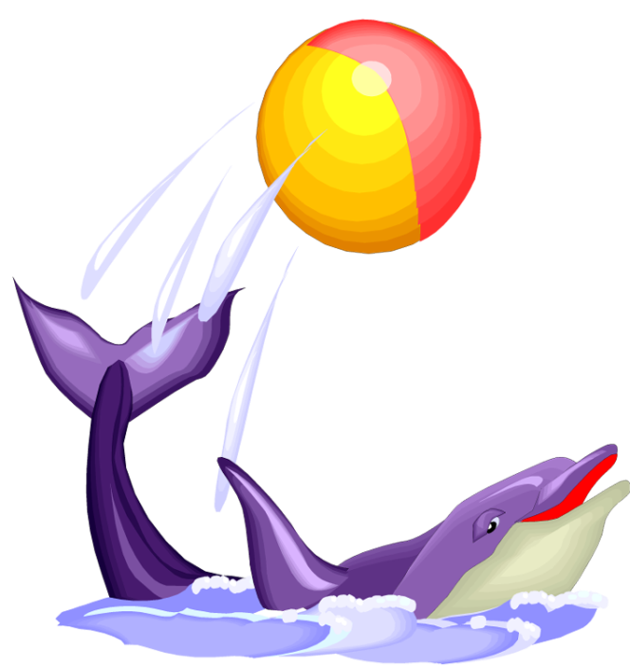


«Игры малышей с водой»
Вода — первый и любимый всеми детьми объект для игр и для исследования. Игры с водой создают у детей радостное настрое­ние, повышают жизненный тонус, дают детям массу приятных и полезных впечатлений, переживаний и знаний. Особенно это важно для самых маленьких детей.
Какие игры с водой можно организовать дома?
На столах стоят емкости с водой и игровое оборудование, бумажные полотенца. Проиграть предложенные варианты.
1. Знакомство со свойствами воды:
Вода разливается, она жидкая.
Ее можно собрать тряпочкой или губкой.
Вода бывает горячая, теплая и холодная. Попробовать на ощупь.
Вода чистая, прозрачная, через нее все видно. Сравнить воду и молоко.
Воду можно наливать и переливать. Дети сами наливают воду.
Воду можно окрасить, добавив в нее краситель (чай, гуашь, зеленку...).
2. Переливание воды разными емкостями (ложкой, баночкой, кружкой).
3. Наливание воды в разные сосуды (чашку, бутылочку, кастрюльку...).
4. Веселая рыбалка (вылавливание ложкой разных предметов).
5. Тонет — не тонет (игры на экспериментирование).
6. Игры с мыльными пузырями.
7. Игры с заводными плавающими игрушками.
8. Игры с мелкими резиновыми, пластмассовыми игрушками в воде.
9. Игры с куклой: "Умоем куклу",
"Помоем кукольную посуду".

Slide 6
«Игры малышей с песком»
Игры с песком в песочнице позволяют детям устанавливать первые контакты друг с другом, являются прекрасным средством для развития и самореализации ребенка. Играя с песком, дети узнают о его свойствах: сыпучесть, рыхлость, способность пропускать воду, состоит из мелких пес­чинок и т.д.
Песок - хорошее психопрофилактическое средство. Он спосо­бен "заземлять" негативную психическую энергию и устанавли­вать стабильное эмоциональное состояние.
Какие игровые упражнения
можно делать с малышами?
• Вот какие наши ручки (ребенок слегка
вдавливает руку в песок, проговаривая
о своих ощущениях песок сырой, теплый)
• Вот так наши кулачки (нажимать на песок
Кулачками и костяшками пальцев — сравнивать, на что похож отпечаток).
• Пальчики гуляют ("пройтись" поочередно каждым пальчи­ком левой и правой руки по песку, затем двумя руками одновременно)
• Пальчики играют ("поиграть" одновременно пальцами по поверхности песка, как на пианино).
• Ползают ладошки (зигзагообразные и круговые движения ладошками по песку — едет машина, ползет жук, крутится карусель...). То же самое ребром ладошки.
• Кто здесь пробегал (Оставлять следы одновременно разным количеством пальцев. Придумать, кто оставил эти следы).
С помощью таких игр мы не только обучаем детей, но и развиваем тактильно-кинестетическую чувствительность, а также мелкую моторику рук. Формируем у них такие черты характера, как инициативность, самостоятельность, развиваем воображение и речь.
Играть в песочнице мы начинаем с того, что учим детей "лепить" куличики из формочек и ведерок, а затем украшаем их разными узорами. В дальнейшем можно организовывать тематические игры с песком.

